Slide 1
🚫 Proibido Compartilhamento e Revenda 🚫
Este slide é de propriedade exclusiva da Ferramenta EBD - Abra a Jaula e destina-se apenas ao uso dos assinantes. Qualquer compartilhamento, revenda ou distribuição não autorizada é estritamente proibido.
🔒 Uso Exclusivo do Assinante 🔒
Este conteúdo é exclusivo e deve ser utilizado somente pelo assinante da Ferramenta EBD. Qualquer reprodução, total ou parcial, sem autorização expressa é considerada uma violação dos direitos autorais.
🏴‍☠ Pirataria é Crime! 🏴‍☠
Se você encontrar este slide sendo vendido ou baixado por meio de sites, blogs ou grupos de redes sociais, saiba que isso está sendo feito de forma pirata e por má fé. Denuncie qualquer uso indevido!
Caso tenha adquirido esse material em outro lugar que não seja na plataforma da Ferramenta EBD – Abra a Jaula, abençoe o trabalho e esforço dos produtores para que possam continuar produzindo. Aperte neste link e seja assinante do material original: https://abraajaula.com/ferramenta-ebd/
Não se preocupe, essa folha de slide não atrapalhará sua apresentação.
Att
Equipe: Ferramenta EBD

Slide 2
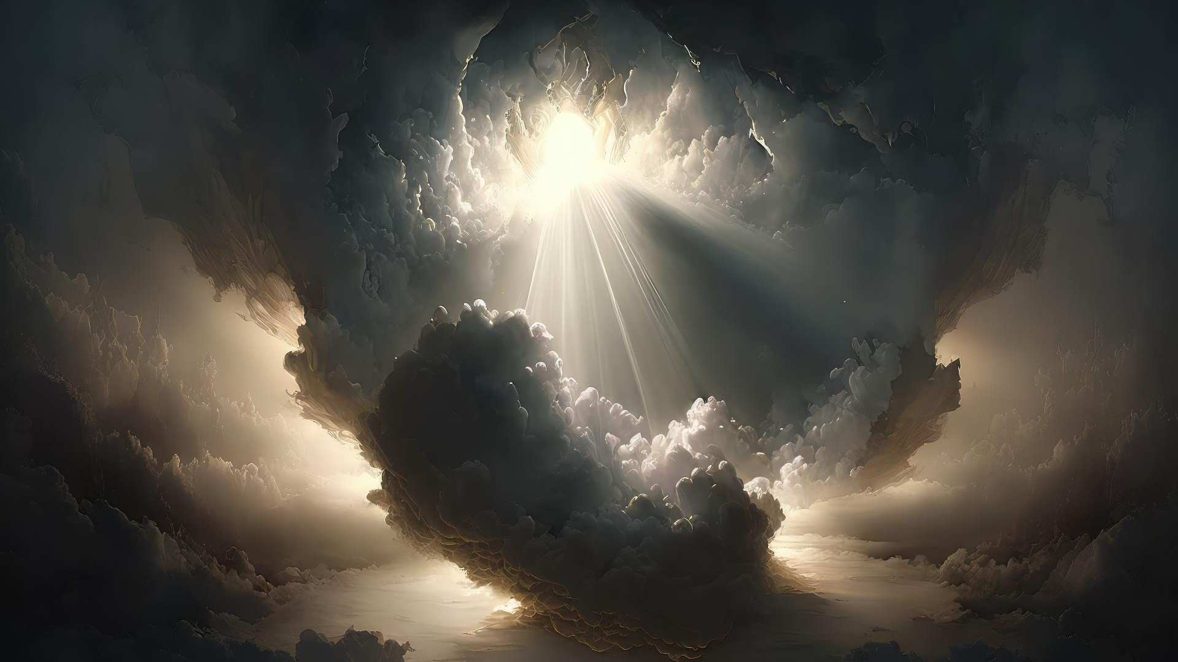
LIÇÃO 03
20 de Outubro de 2024
4º trimestre 2024
As Promessas de Deus para a Igreja

Slide 3
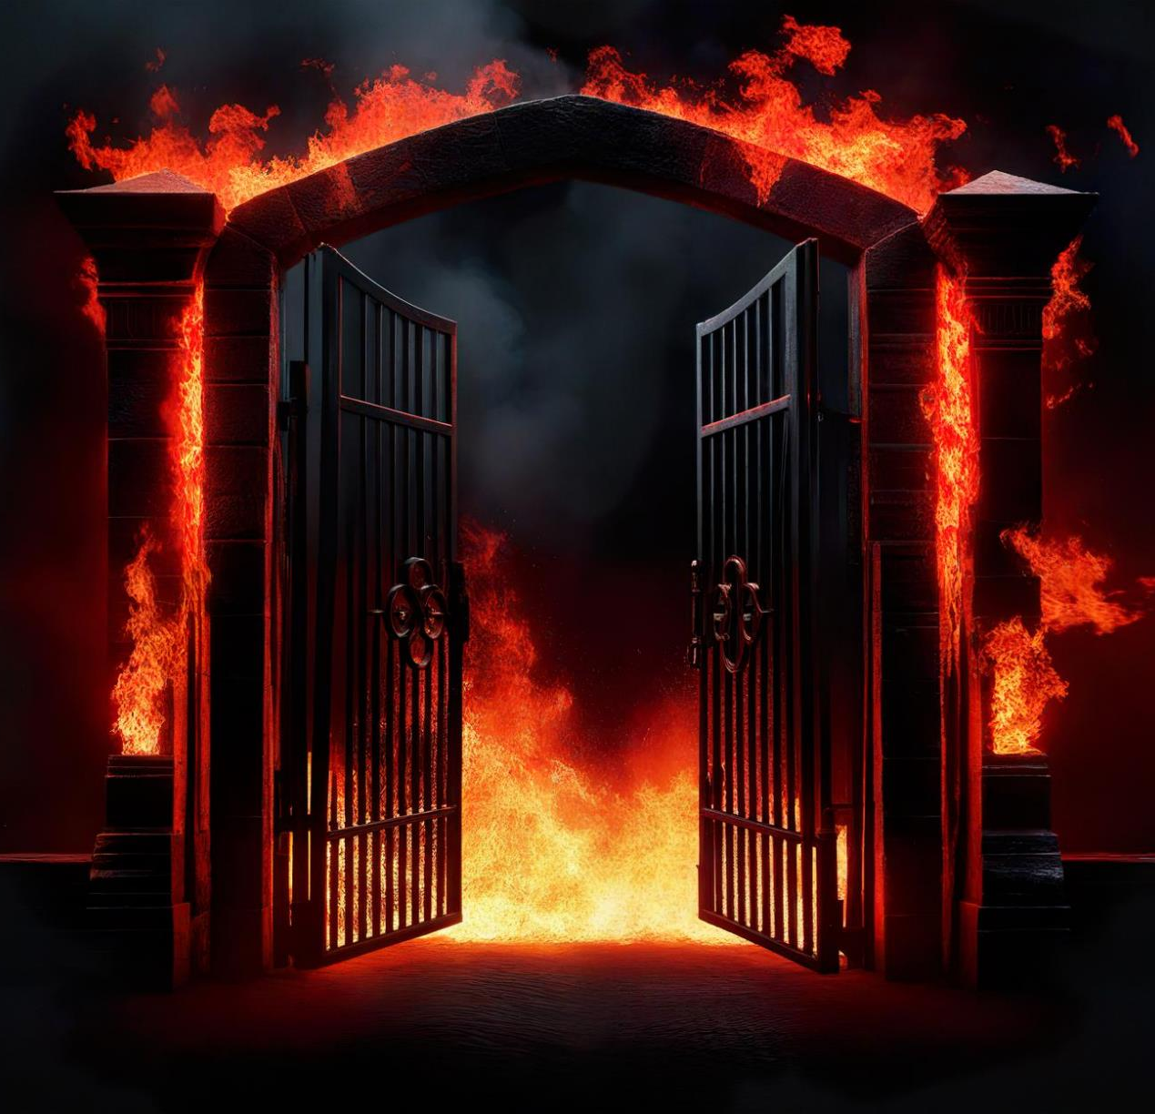
TEXTO ÁUREO
“Pois também eu te digo que tu és Pedro e sobre esta pedra edificarei a minha igreja, e as portas do inferno não prevalecerão contra ela.” (Mt 16.18)

Slide 4
VERDADE PRÁTICA
As promessas de Deus para a Igreja são gloriosas: promessas de vida eterna, de poder e glorificação final do nosso corpo.

Slide 5
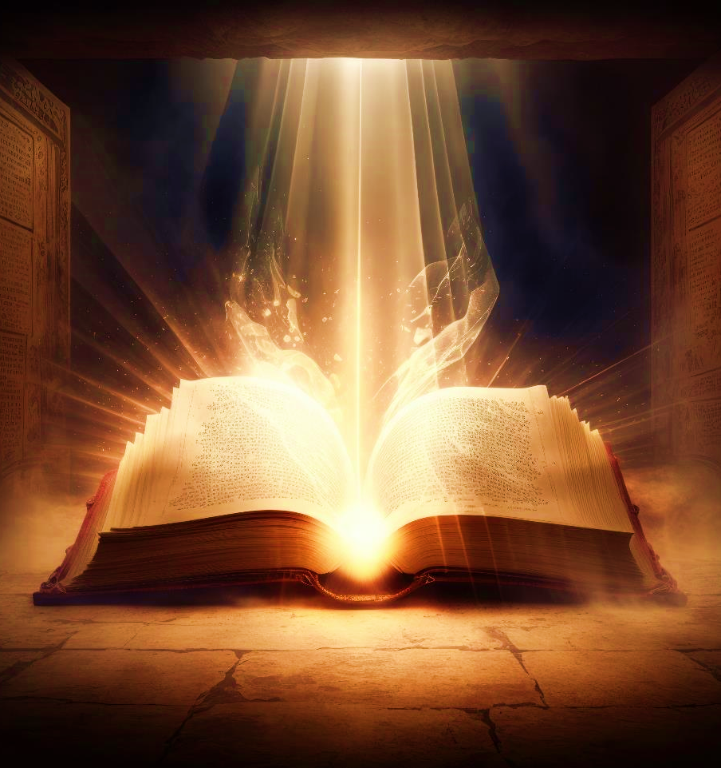
TEXTO BÍBLICO
Mateus 28.18-20;
Marcos 16.15-18; Atos 1.6-8

Slide 6
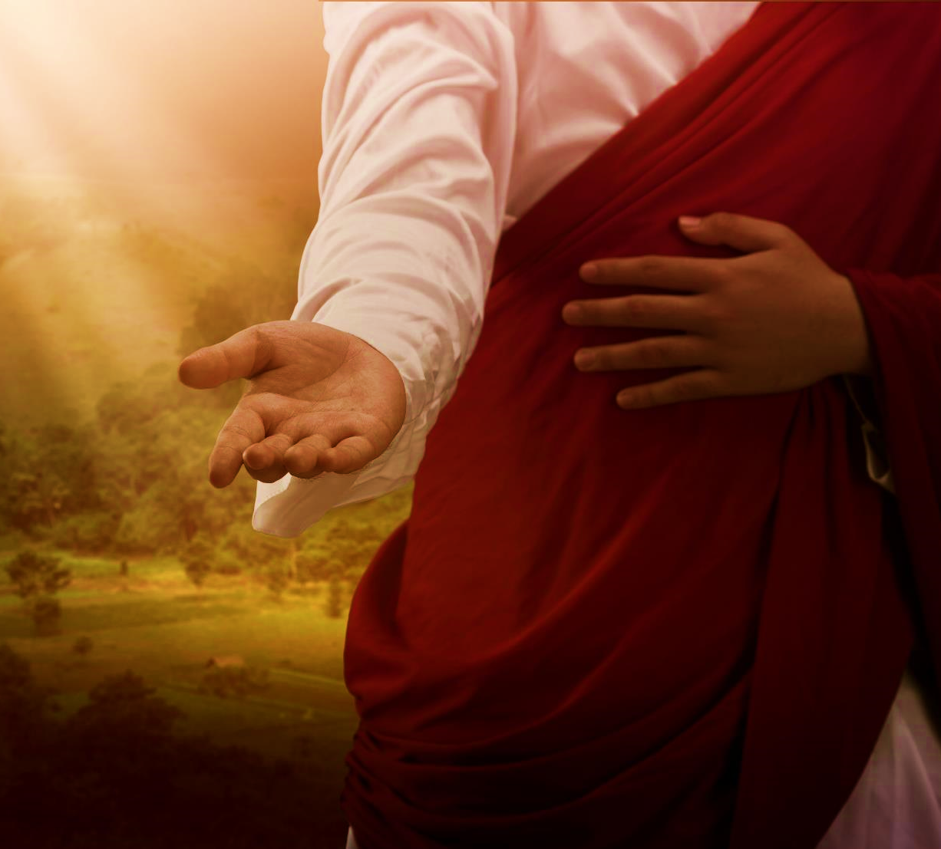
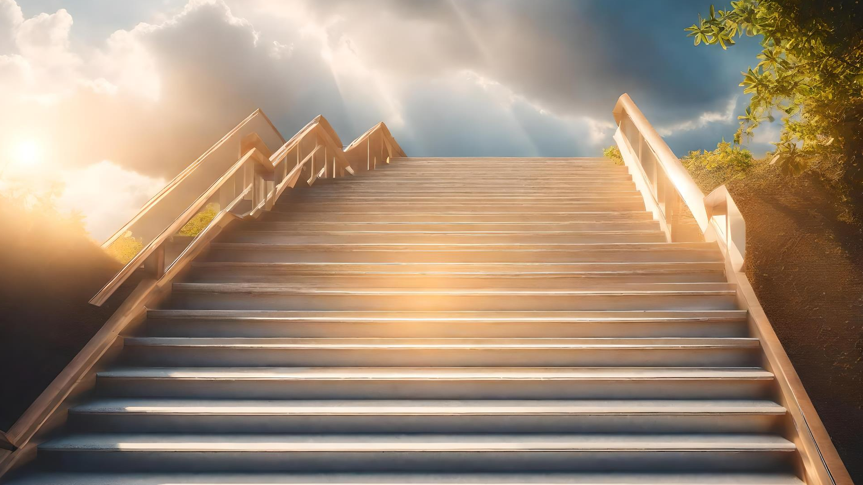
INTRODUÇÃO
A Igreja de Cristo é portadora de promessas gloriosas de Deus. Ela foi idealizada pelo Pai, edificada por Cristo e guiada pelo Espírito Santo. É a comunidade dos salvos em Cristo Jesus para adorá-lo, servi-lo e ser a agência propagadora do Evangelho de Jesus. Por isso, nesta lição, estudaremos a respeito da natureza das promessas divinas feitas à Igreja, as promessas propriamente ditas e as condições para viver essas promessas de Deus para a ela.

Slide 7
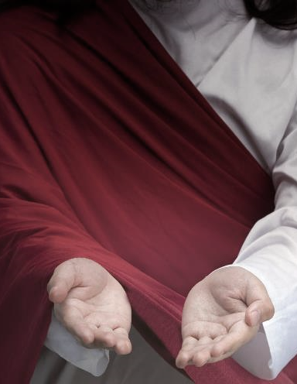
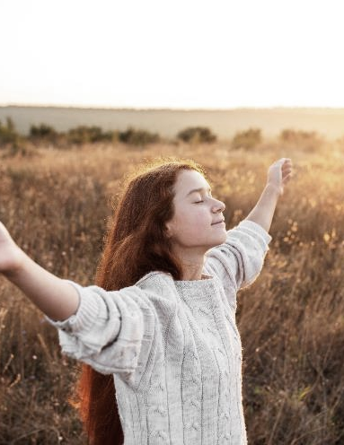
OBJETIVOS DA LIÇÃO

Slide 8
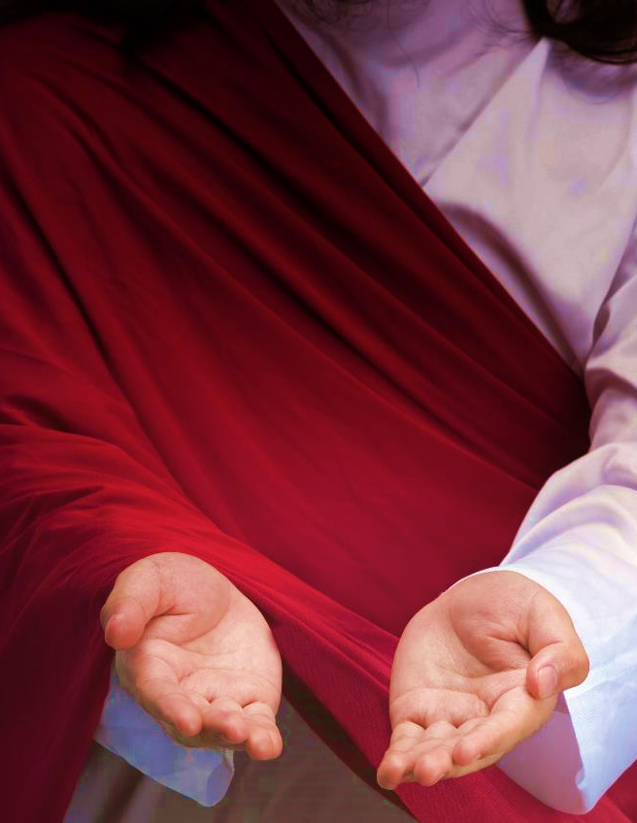
1
APRESENTAR
as promessas de Deus para a Igreja de Cristo

Slide 9
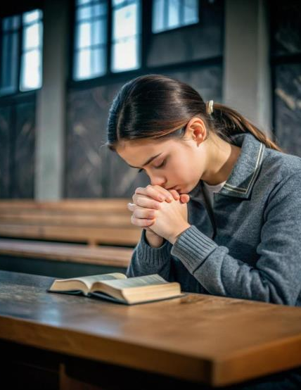
2
PONTUAR
o efeito das promessas divinas para a execução da Grande Comissão, missão da Igreja no mundo

Slide 10
3
CONSCIENTIZAR
acerca das condições para vivenciar tais promessas

Slide 11
APRESENTAR
PONTUAR
CONSCIENTIZAR
as promessas de Deus para a Igreja de Cristo
o efeito das promessas divinas para a execução da Grande Comissão, missão da Igreja no mundo
acerca das condições para vivenciar tais promessas

Slide 12
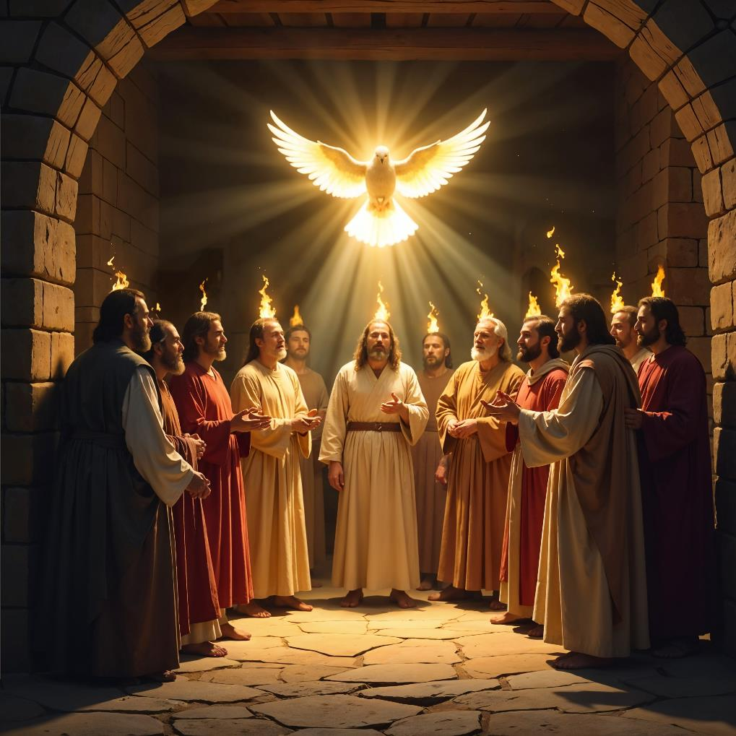
1
A NATUREZA DA PROMESSA DE DEUS PARA A IGREJA

Slide 13
A NATUREZA DA PROMESSA DE DEUS PARA A IGREJA
1. A promessa de sinais sobrenaturais
O Evangelho de Mateus 28.18-20 revela o estabelecimento da Grande Comissão de Cristo para seus discípulos. Nesta comissão, três palavras resumem a tarefa:
Ide, Ensine e Batize (v.19).
Em Marcos 16 temos uma promessa de que sinais sobrenaturais ocorreriam para confirmar a obra da Grande Comissão (v.17).

Slide 14
A NATUREZA DA PROMESSA DE DEUS PARA A IGREJA
2. A promessa de revestimento de poder
Com base na promessa de Cristo para seus discípulos, em Atos 1, nosso Senhor faz uma promessa de capacitação espiritual para a proclamação do Evangelho de Cristo: “Recebereis a virtude do Espírito” (v.8).

Slide 15
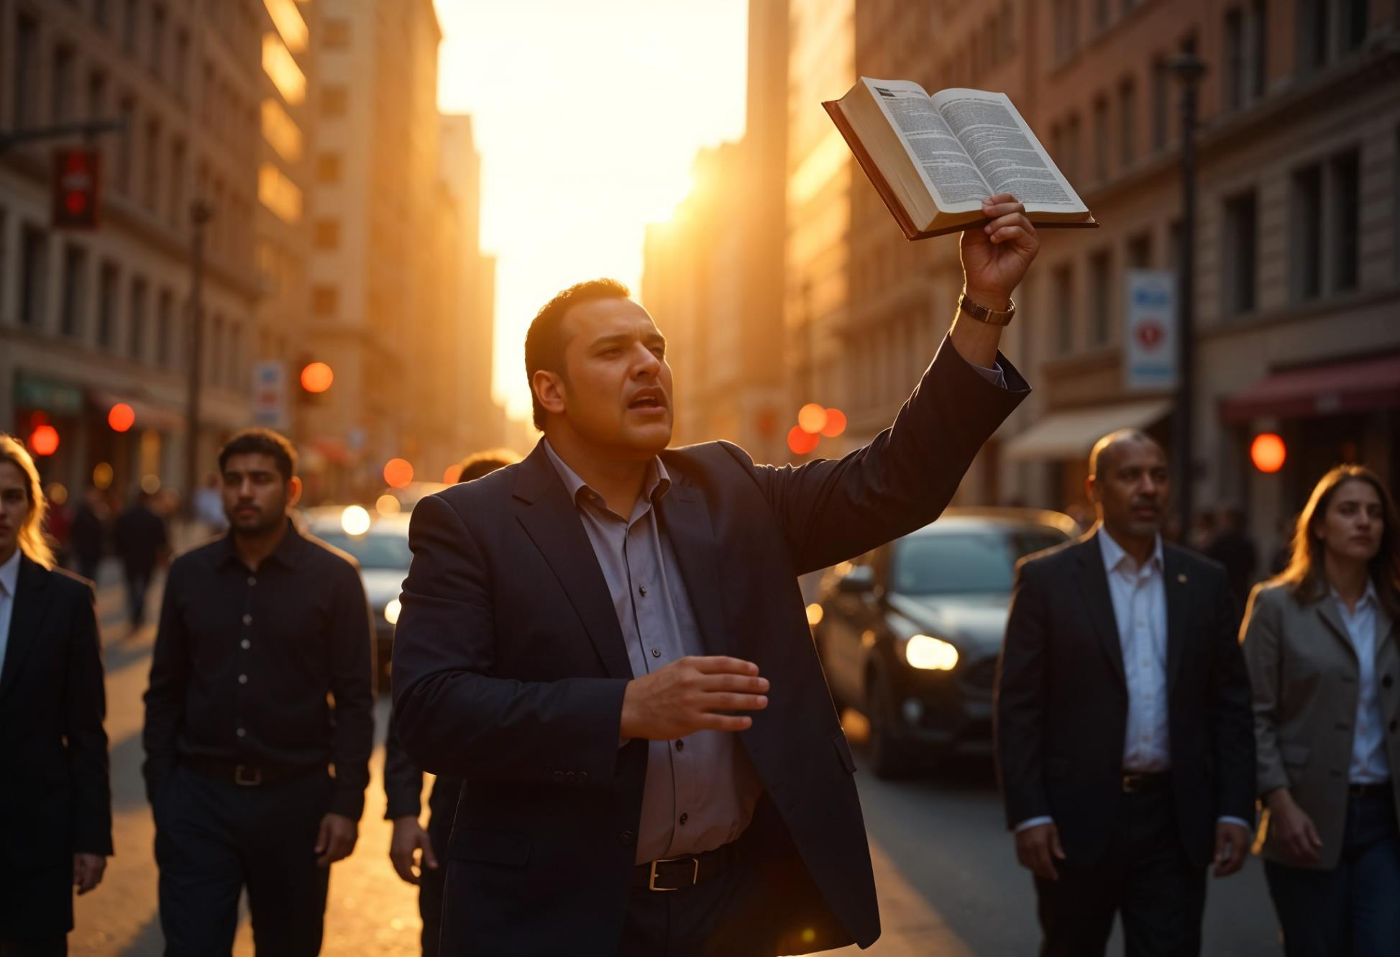
A NATUREZA DA PROMESSA DE DEUS PARA A IGREJA
2. A promessa de revestimento de poder
É a promessa do batismo no Espírito Santo para capacitar o crente na transmissão das Boas-Novas de Salvação. Além de poder para proclamar, a capacitação do Espírito também nos forja como “testemunhas de Cristo” em nossa família, bairro, cidades e nações (v.8).

Slide 16
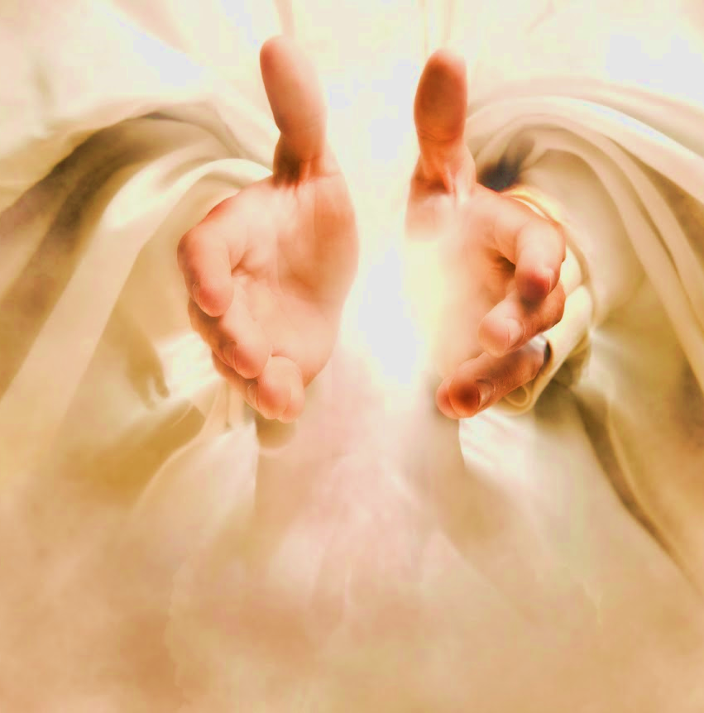
A NATUREZA DA PROMESSA DE DEUS PARA A IGREJA
3. Promessas espirituais para uma instituição espiritual
Ao longo das Escrituras, percebemos que a Igreja foi forjada espiritualmente em Cristo. Por isso a natureza das promessas para a Igreja é primariamente espiritual.

Slide 17
A NATUREZA DA PROMESSA DE DEUS PARA A IGREJA
Sinopse I
As promessas de Cristo para sua Igreja atuam no âmbito espiritual e material.

